Slide 1
PLANeka
Экскурсионная карта Москвы

Slide 2
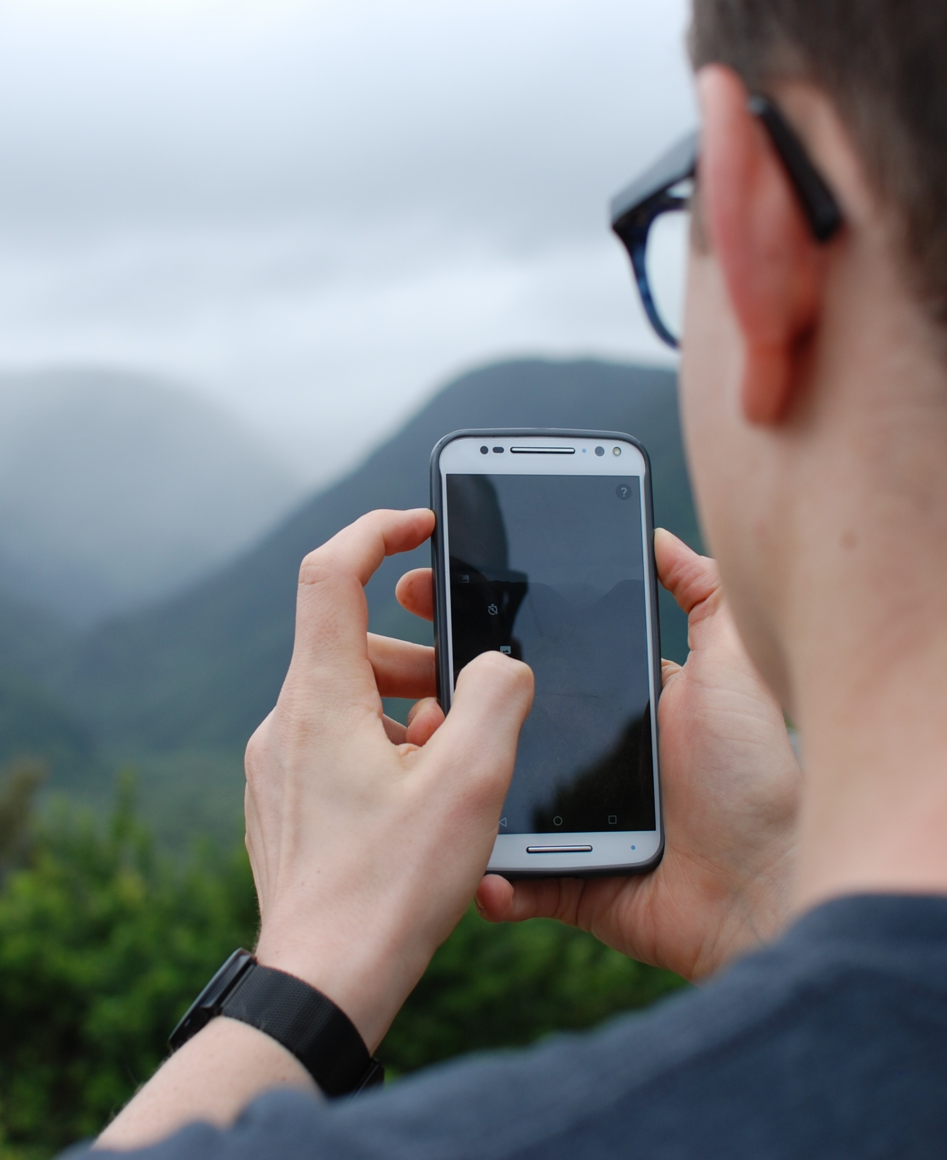
Цель проекта
Проект заключается в создании карты – путеводителя для любителей изучать новые места. Планируется сделать список распространяясь на исторические, туристические и просто интересные места Москвы, которые позже будут добавлять сами жители столицы и ее гости.

Slide 3

Почему выбирают нас?
Куда же мне сходить в выходные?
Я хочу посетить что-то необычное, а то на Красной площади уже несколько раз была!
НЕ ХОЧУ на экскурсию! Обычно они останавливаются на долгое время там, где мне совершенно неинтересно. Я не хочу зависеть от группы

Slide 4




Возможности приложения
Составление экскурсионных маршрутов по самым интересным и загадочным точкам нашего города Москвы
Персональные карточки с описанием исторических зданий и улиц
Возможность самим добавлять отзывы, фотографии а также места на рассмотрение, чтобы пополнять карту
Удобный интерфейс с возможностью определения по геопозиции ближайших к вам мест

Slide 5
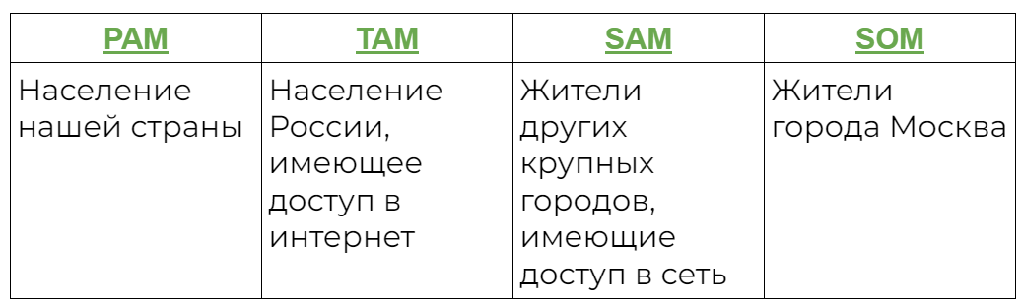
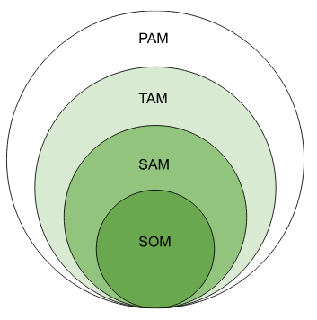
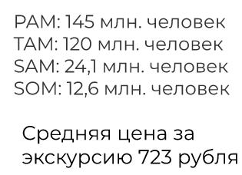
Анализ рынка
Наши конкуренты RUSSPASS, ГосУслуги Культура, 2ГИС
Цена
Интерфейс
Надежность
Дотации
Место на рынке
Рекламная стратегия
Процесс обслуживания клиентов
Отношения с клиентами
Местоположение
Репутация
Основа для карты
Уникальность
Узнаваемость

Slide 6
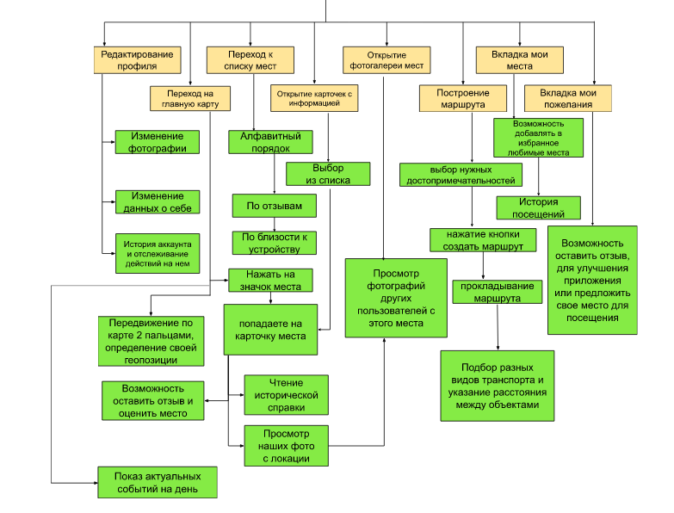
Часть алгоритма работы приложения

Slide 7
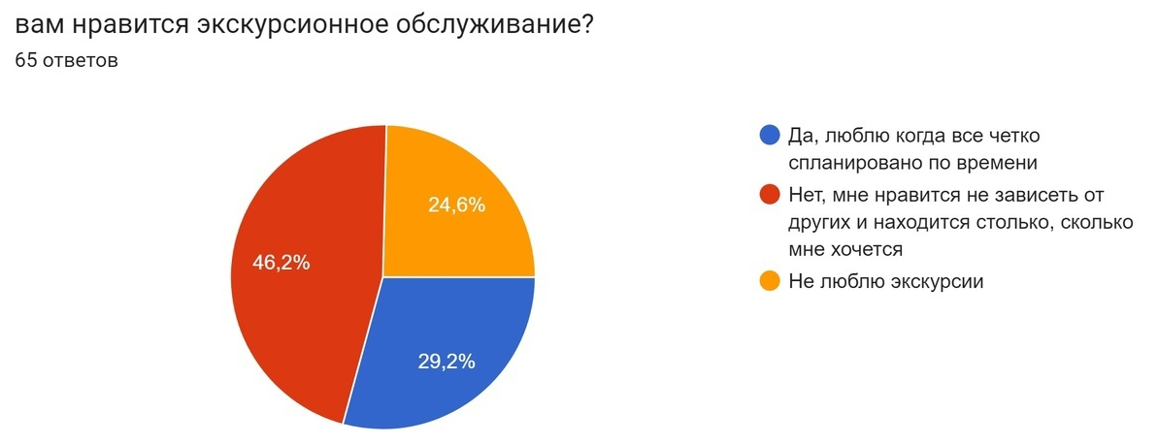
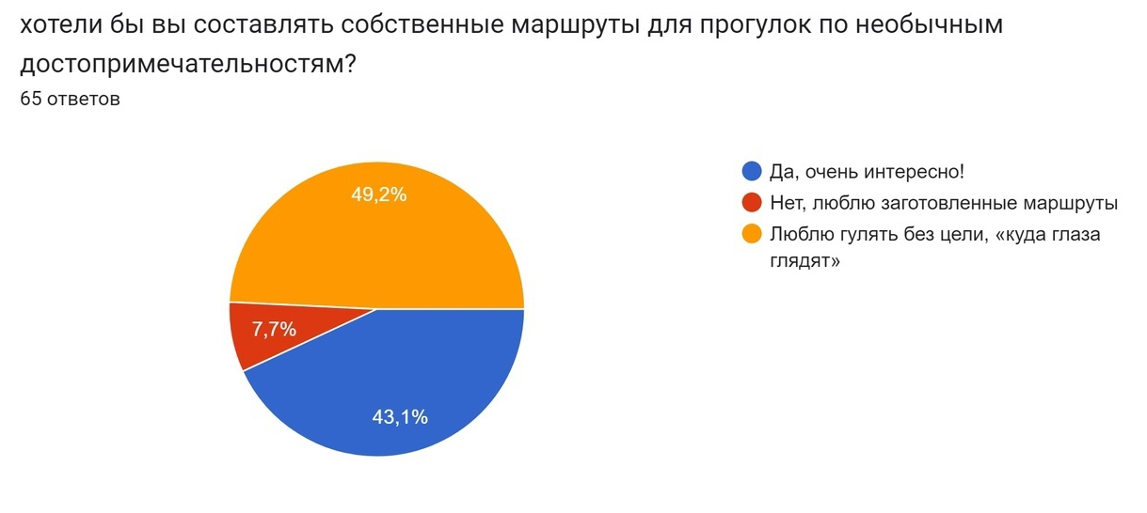
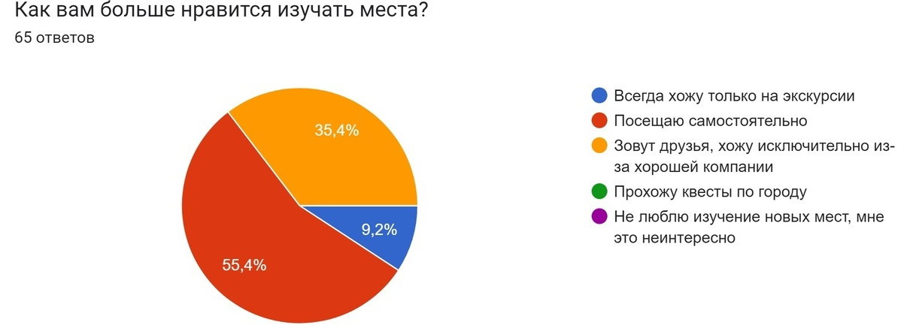
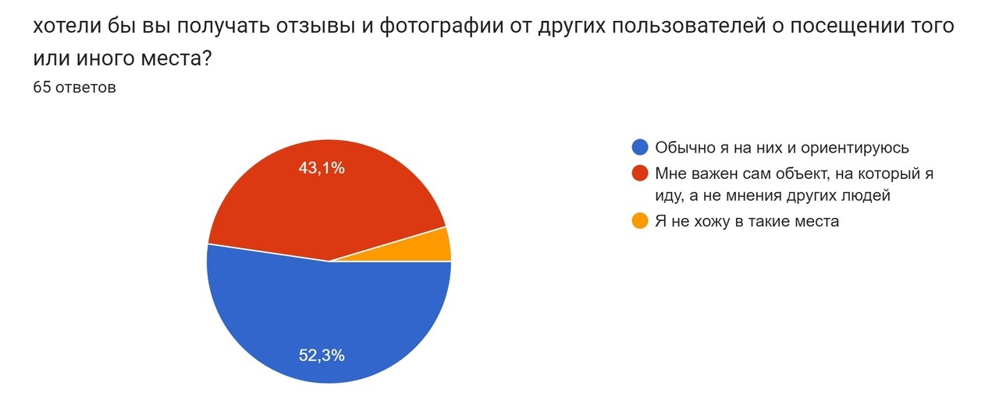

Slide 8
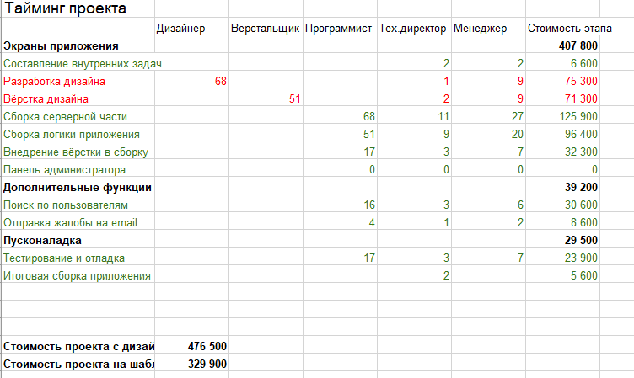
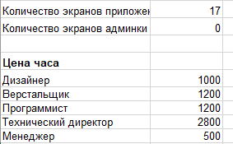
Бизнес-модель

Slide 9
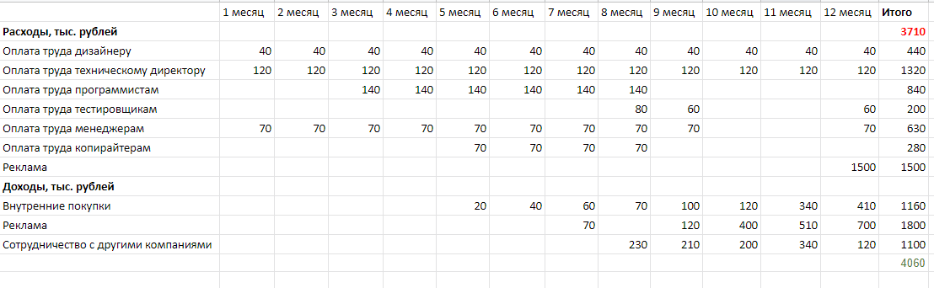
Экономическая модель
Статьи доходов и расходов

Slide 10
Перспективы
Сотрудничество с Государствнными компаниями
Проведение квестов внутриобластного масштаба
Заключение договоров со школами,
на проведение культурно-массовых мероприятий
Выход на межрегиональный и национальный рынок
в стране
Проведение коллабораций с другими компаниями и другими влиятельными людьми

Slide 11

Автор проекта
Терехова Екатерина Александровна
Московский университет геодезии и картографии
Студент 1 курса

